Slide 2
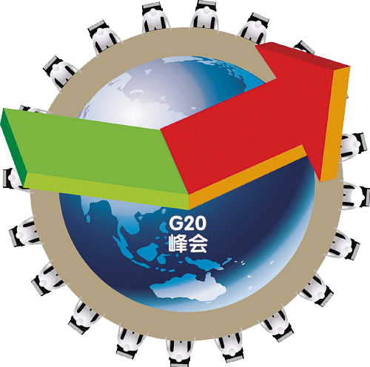
什么是中国方案
G20杭州峰会
还有其他方案么
世界为什么选择中国方案
对中国和世界的重要意义

Slide 3
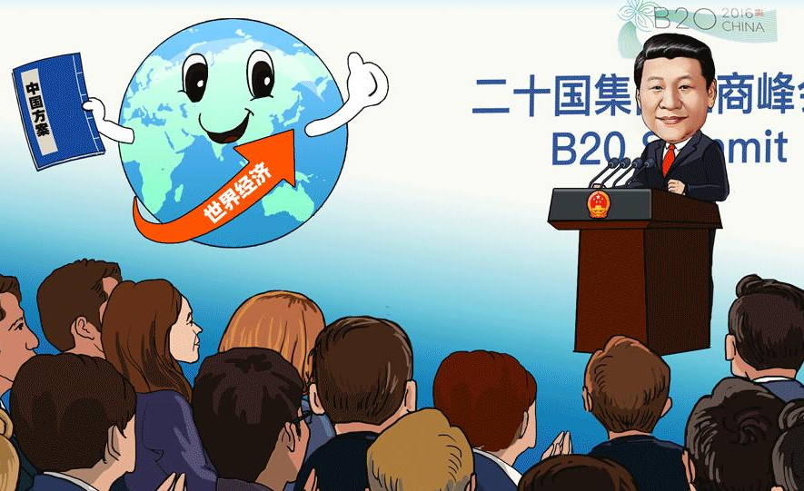
1

Slide 4
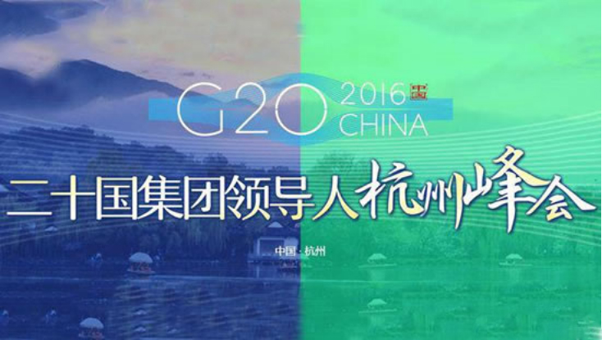
数万人
66场
605项

Slide 5
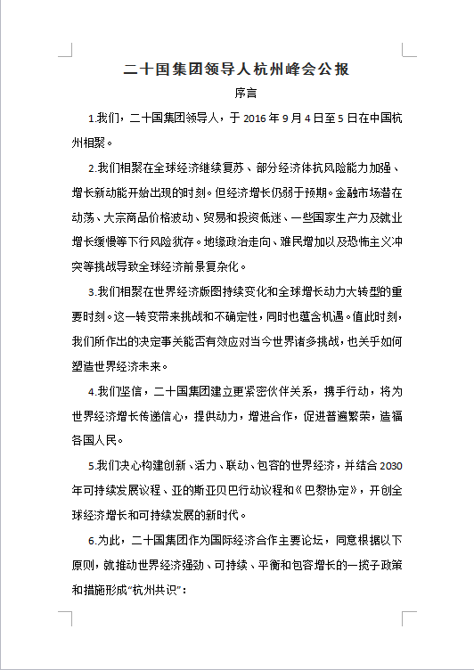
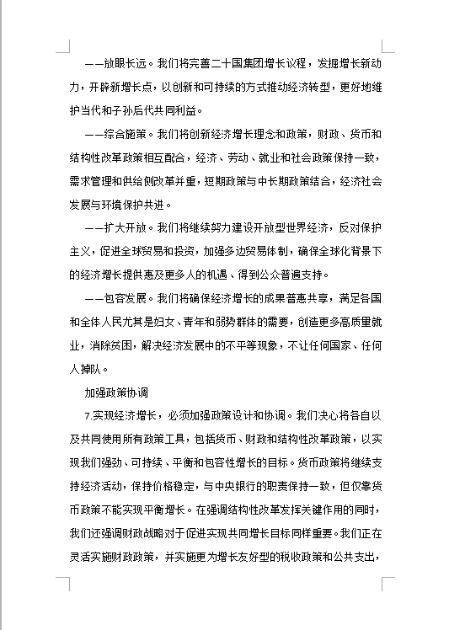
《二十国集团领导人杭州峰会公报》
中国方案 中国作为全球治理体系当中的核心成员，面对全球治理的问题与挑战，为世界作出的具有中国智慧的“顶层设计”

Slide 6
贡献完善全球治理的中国方案
共同构建网络空间命运共同体提出中国方案
美好愿景和理论构想的现实文本
柏林会议2014.3.29
世界互联网大会2015.12.16
G20杭州峰会公报
2016.9.4
联合国气候变化问题领导人会晤2015.11.30
“七一讲话”2016.7.1
“巴黎协议应该有利于照顾各国国情，讲求务实有效”为目标的中国方案
为人类对更好社会制度的探索提供中国方案

Slide 7
中国方案
1个共识
4个I
2个时间表
4大议题板块
1个蓝图
48条行动指南
9大优先领域
1套指标体系
中国方案大数据

Slide 8
1个共识
4个 I
4大议题版块
“杭州共识”
中国方案
9大优先领域
即“放眼长远、综合施策、扩大开放、包容发展”
48个行动指南
1个蓝图
2个时间表
1套指标体系

Slide 9
一个共识
4个I是指峰会主题
创新（Innovative）
活力（Invigorated）
联动（Interconnected）
包容（Inclusive）
4个I
中国方案
4大议题版块
9大优先领域

Slide 10
一个共识
4个I
4大议题版块即
“创新增长方式”
“更高效全球经济金融治理”
“强劲的国际贸易和投资”
“包容和联动式发展”
中国方案
4大议题版块
9大优先领域

Slide 11
一个共识
●促进贸易和投资开放●推进劳动力市场改革●获取教育与技能●鼓励创新●改善基础设施●促进财政改革●促进竞争并改善商业环境●改善并强化金融体系●增强环境可持续性●促进包容性增长
4个I
中国方案
4大议题版块
9大优先领域

Slide 12
48条行动指南
● 48条指导行动的原则
●《二十国集团创新增长蓝图》
●《二十国集团落实2030年可持续发展
议程行动计划》
《二十国集团深化结构性改革议程》
● 结构性改革的配套文件
1个蓝图
中国方案
2个时间表
1套指标体系

Slide 13
？为什么说杭州峰会的全球治理方案是“中国方案”？

Slide 14
？为什么说杭州峰会的全球治理方案是“中国方案”？
中国智慧
中国力量
中国经验
“和合共生”以及 “和衷共济”的中国文化精髓
创新、协调、绿色、开放、共享的中国发展理念
权利、机会、规则平等的中国全球经济治理观
三十多改革开放的辉煌成就为世界提供了
中国经验
世界第二大经济体的体量与态势成为疲软的世界经济发展的中国引擎
具有全球治理意义上的制度设计成为世界经济的中国实惠

Slide 15
2
一共包含两种类型
其他的G20方案
G2方案

Slide 16
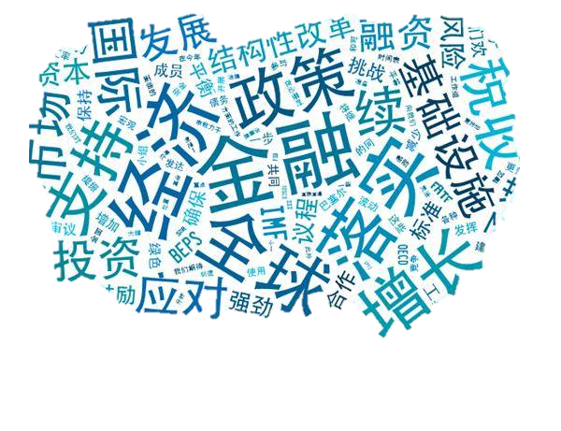
届次 | 年份 | 时间 | 国家 | 城市
第1次峰会 | 2008年 | 11月15日 | 美国 | 华盛顿
第2次峰会 | 2009年 | 4月2日 | 英国 | 伦敦
第3次峰会 | 2009年 | 9月24日至25日 | 美国 | 匹兹堡
第4次峰会 | 2010年 | 6月26日至27日 | 加拿大 | 多伦多
第5次峰会 | 2010年 | 11月11日至12日 | 韩国 | 首尔
第6次峰会 | 2011年 | 11月3日至4日 | 法国 | 戛纳
第7次峰会 | 2012年 | 6月18日至19日 | 墨西哥 | 洛斯卡沃斯
第8次峰会 | 2013年 | 9月5日至6日 | 俄罗斯 | 圣彼得堡
第9次峰会 | 2014年 | 11月15日至16日 | 澳大利亚 | 布里斯班
第10次峰会 | 2015年 | 11月15日至16日 | 土耳其 | 安塔利亚
第11次峰会 | 2016年 | 9月4日至5日 | 中国 | 杭州
“灭火器”

Slide 17
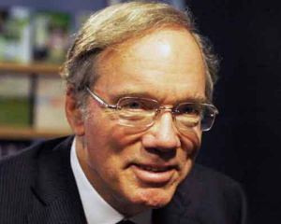
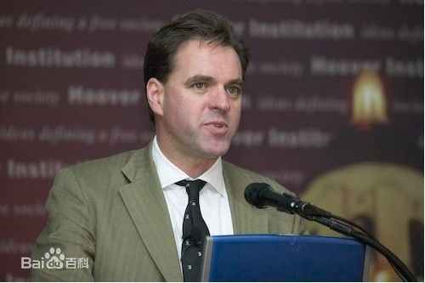
Group two 两国集团 中美共治
领导世界经济秩序的两国集团格局
尼尔·弗格森
Chimerica 中美国
中美经济共生体
弗雷德·伯格斯登

Slide 18
结 构
对话模式
目 标
G20是发达国家、发展中国家和新兴经济体的“合唱团”；G2是美国的“独角戏”
G20的载体是二十国集团首脑峰会；G2的载体是中美战略与经济对话机制
G20要实现开放、平等的协商；G2要的是所谓“双寡头”的两极主导

Slide 19
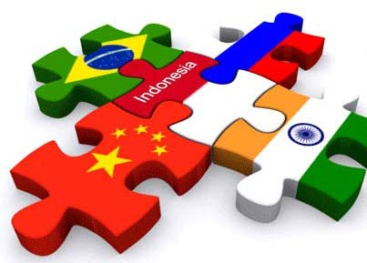
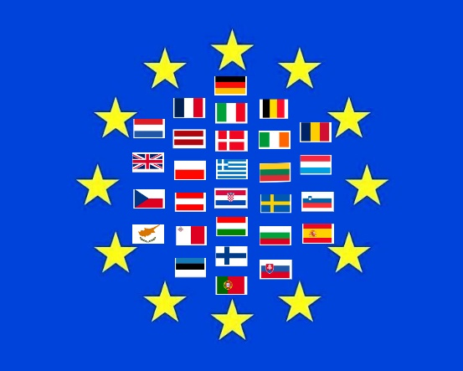
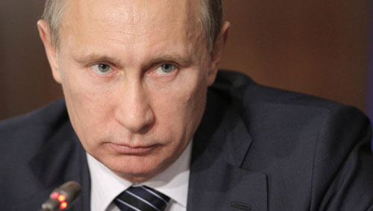
附 议
反 对
附 议
sorry我也觉得不明智
反 对

Slide 20
3
中国or美国？
从G2到G20，世界抛弃了美国方案，选择了中国方案，说明世界选择方案的标准，不再看谁的体量大说话横，而是看谁的主张能够真正顺应世界发展的趋势，满足世界发展的需要，应对世界发展的挑战

Slide 21
金融危机爆发后，原有的发达经济体主导的全球治理机制难以为继，世界经济体制从“西方治理”向“西方和非西方共同治理”的趋势已经不可逆转。世界经济需要发展中国家和新兴经济体为全球治理注入新思路、新能量

Slide 22
●中国方案是先进的
●中国方案是有效的
为世界经济发展和全球经济治理提供了突破现实主义国际社会修昔底德陷阱的新思路、新价值
将G20从一个“危机应对”机制变成发挥治理实效的常态化机制“凡所承诺，定将落实”

Slide 23
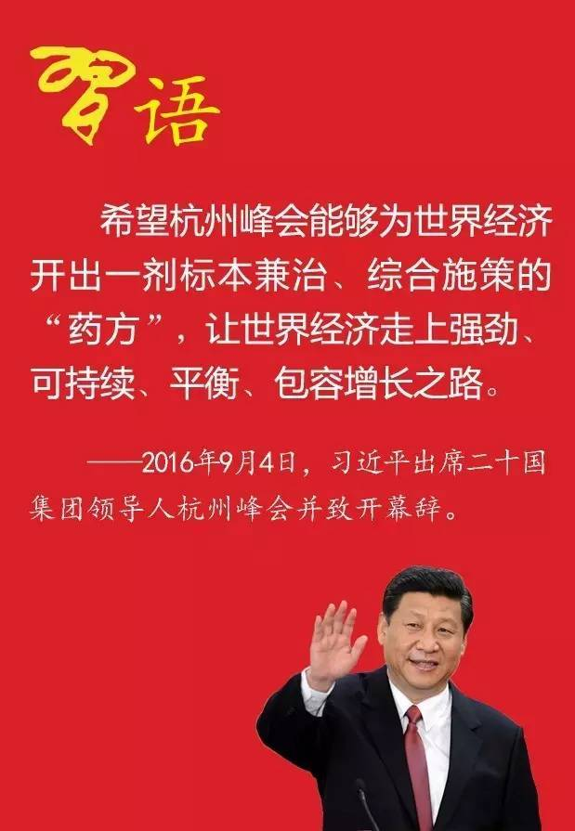
习近平总书记将中国方案称为中国给世界开出的一剂“中国药方”，世界得了什么病？这剂药方是如何标本兼治、综合施策的？

